Slide 1


04
4-MODUL · 2 SOAT
Sog‘liqni saqlashda sun’iy intellektni qo‘llash
SI qanday ishlaydi, qayerda foydali va klinikangizda nimadan boshlash kerak
Shokhrukh Sultanov

Slide 2


MODUL MAZMUNI
Modul rejasi va maqsadlari
1
SI qanday ishlaydi
Misollardan o‘rganish, «qora quti», neyron tarmoqlar va til modellari
MODULDAN KEYIN SIZ:
2
Vositalar: nimalar bor va nima uchun
SI qanday o‘rganishi va nega xato qilishini oddiy tilda tushunish
Chat-yordamchilar, NotebookLM, avtomatlashtirish, o‘z modellari, nutq
3
Qoidalar va «hech qachon» ro‘yxati
Asosiy vositalarni va ular qaysi vazifalarga mosligini bilish
O‘zbekiston hujjatlari, JSST, jahon amaliyoti va ko‘r-ko‘rona ishonch
4
Dunyodagi eng yaxshi misollar
O‘zbekiston va JSST qoidalarini hamda «hech qachon» ro‘yxatini bilish
SI tadqiqotlarda foydasini isbotlagan va ish bermagan joylar
Bizda nima qilingan
SI foydasini isbotlagan va ish bermagan misollarni bilish
5
O‘qituvchi ishlanmalari: holati, cheklovlari, keyingi qadamlar
Klinikangizda SIni qayerda qo‘llash kerak
O‘z klinikangizda SIni qaysi jarayondan boshlashni baholash
6
Tor joy, uchta to‘xtash savoli, olti mezon va pilot
7
Yakuniy test
O‘zingizni tekshirish uchun 5 ta savol · javob — har bir savoldan keyingi slaydda
Modul 4 · Sog‘liqni saqlashda sun’iy intellektni qo‘llash
2

Slide 3
O‘YLAB KO‘RING
ChatGPT, Gemini yoki boshqa SI yordamchisidan foydalanganmisiz?
Hech qachon
1–2 marta sinab ko‘rganman
A
B
Har hafta
Har kuni
C
D
Modul 4 · Sog‘liqni saqlashda sun’iy intellektni qo‘llash
3

Slide 4
O‘YLAB KO‘RING
Shifokor keyin tekshiradigan tibbiy hujjat qoralamasini tayyorlashni SIga ishonib topshirasizmi?
1
2
3
4
5
Ishonmayman
To‘liq ishonaman
Modul 4 · Sog‘liqni saqlashda sun’iy intellektni qo‘llash
4

Slide 5
01
1-QISM
SI qanday ishlaydi
Misollardan o‘rganish, «qora quti», neyron tarmoqlar va til modellari
7 QISMDAN 1-QISM
1 SI qanday ishlaydi
2 Vositalar: nimalar bor va nima uchun
3 Qoidalar va «hech qachon» ro‘yxati
4 Dunyodagi eng yaxshi misollar
5 Bizda nima qilingan
6 Klinikangizda SIni qayerda qo‘llash kerak
7 Yakuniy test

Slide 6




SI QANDAY ISHLAYDI
Oddiy dastur va SI: farqi nimada
Dasturga qoidalarni inson yozadi. SI qoidalarni o‘zi — misollar asosida topadi.
Oddiy dastur — retsept
Dasturchi qoida yozadi: «glyukoza 11,1 mmol/l dan yuqori bo‘lsa — belgilash». Dastur faqat shuni bajaradi.
SI — tatib ko‘rgan oshpaz
Modelga shifokor javoblari bilan minglab misol ko‘rsatiladi. «Me’yor» va «kasallik» belgilarini u o‘zi topadi.
100 000 tasvirni ko‘rgan intern kabi
Odatiy manzarani juda tez taniydi. Kam uchraydigan holatda va yangi apparat tasvirida adashadi.
Tanish statistika, faqat kattaroq
Xavf shkalalari (CHA₂DS₂-VASc) kabi, faqat minglab belgi bilan, vaznlarni esa modelning o‘zi tanlaydi.
Modul 4 · Sog‘liqni saqlashda sun’iy intellektni qo‘llash
6

Slide 7




SI QANDAY ISHLAYDI
To‘rtta tushuncha: SIdan til modellarigacha
Har bir keyingi tushuncha — oldingisining bir qismi.
Sun’iy intellekt (SI)
Umumiy nom: kompyuter ilgari faqat inson bajaradigan vazifalarni hal qiladi.
Mashinali o‘qitish
Berilgan qoidalar emas, misollar asosida o‘rganadi: belgilangan holatlardagi qonuniyatlarni o‘zi topadi.
Chuqur o‘qitish
Neyron tarmoqlar: tasvirlarni (KT, ko‘z tubi suratlari) va nutqni taniydi.
Generativ SI va katta til modellari (LLM)
Matn yozadi va qisqartiradi, savollarga javob beradi, suhbat quradi: ChatGPT, Gemini, Claude.
Modul 4 · Sog‘liqni saqlashda sun’iy intellektni qo‘llash
7

Slide 8




SI QANDAY ISHLAYDI
SI vazifalarining besh turi
Yetkazib beruvchidan so‘rash foydali: mahsulotingiz qaysi vazifani hal qiladi?
Tasniflash
«KTda qon quyilishi bormi?» — ha yoki yo‘q
Topish va belgilash
«O‘choq aynan qayerda?» — tasvirda chegara
Bashorat qilish
«Bemor ahvoli yomonlashadimi? Qabulga keladimi?»
Matn yaratish
«Ko‘chirma yoki xat qoralamasini tayyorlang»
Harakatni bajarish
Robot yoki dastur qadamlarni o‘zi bajaradi
Modul 4 · Sog‘liqni saqlashda sun’iy intellektni qo‘llash
8

Slide 9
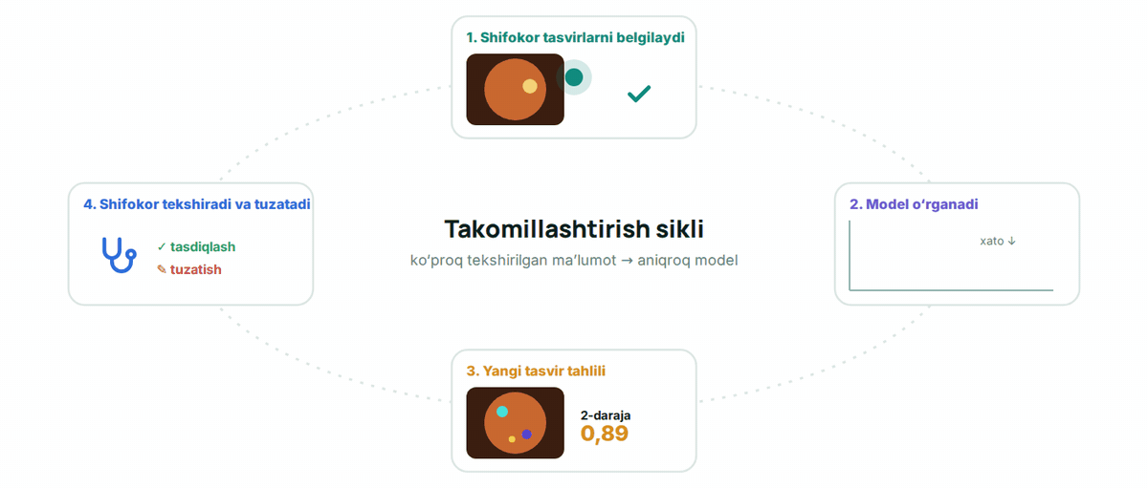
SI QANDAY ISHLAYDI
Tibbiy SI qanday o‘rganadi
Shifokorlar misollarni belgilaydi → model o‘rganadi → bashorat qiladi → shifokor xatolarni tuzatadi va sikl takrorlanadi.
Modul 4 · Sog‘liqni saqlashda sun’iy intellektni qo‘llash
9

Slide 10
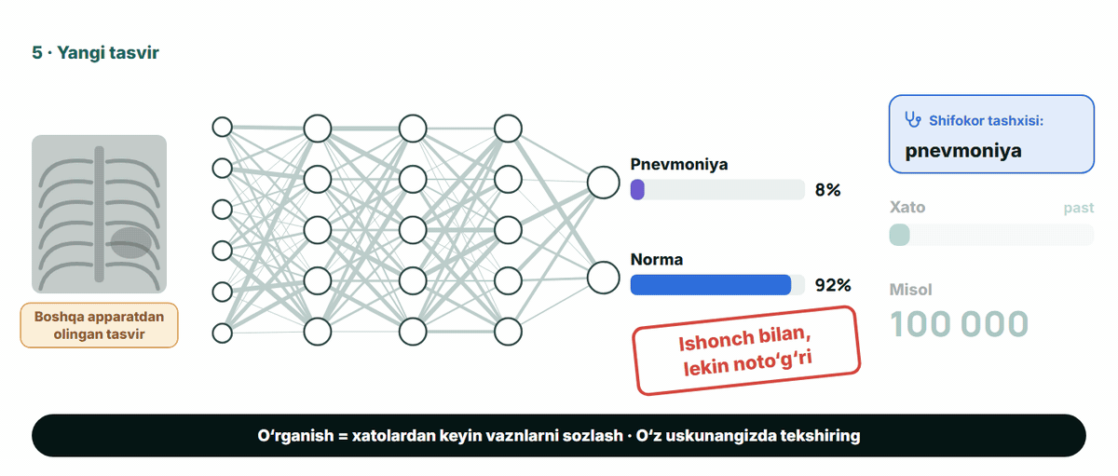
SI QANDAY ISHLAYDI
Neyron tarmoq: xatolardan qanday o‘rganadi
O‘rganish — har bir xatodan keyin vaznlarni sozlash. Faqat o‘rgatilgan ma’lumotga o‘xshash ma’lumotda ishonchli.
Modul 4 · Sog‘liqni saqlashda sun’iy intellektni qo‘llash
10

Slide 11
O‘ZINGIZNI TEKSHIRING
Model bitta apparat tasvirlarida o‘rgatilgan. U sizning yangi apparatingizga o‘rnatiladi. Nima ehtimolroq?
Xuddi shunday ishlaydi: SI universal
Ishonch bilan xato qilishi mumkin: tasvirlaringizda tekshirish kerak
A
B
Bir hafta ishlab, o‘zi qayta o‘rganadi
Javob berishni to‘xtatadi
C
D
Modul 4 · Sog‘liqni saqlashda sun’iy intellektni qo‘llash
→ Javob — keyingi slaydda
11

Slide 12

JAVOB
Model bitta apparat tasvirlarida o‘rgatilgan. U sizning yangi apparatingizga o‘rnatiladi. Nima ehtimolroq?
Xuddi shunday ishlaydi: SI universal
Ishonch bilan xato qilishi mumkin: tasvirlaringizda tekshirish kerak
A
B
Bir hafta ishlab, o‘zi qayta o‘rganadi
Javob berishni to‘xtatadi
C
D
Izoh. Model faqat ko‘rganini biladi. Boshqa kontrast, boshqa bemorlar — va u ishonchini yo‘qotmay xato qilishi mumkin. Shuning uchun ishga tushirishdan oldin — o‘z bemorlaringizda tekshirish.
Modul 4 · Sog‘liqni saqlashda sun’iy intellektni qo‘llash
12

Slide 13
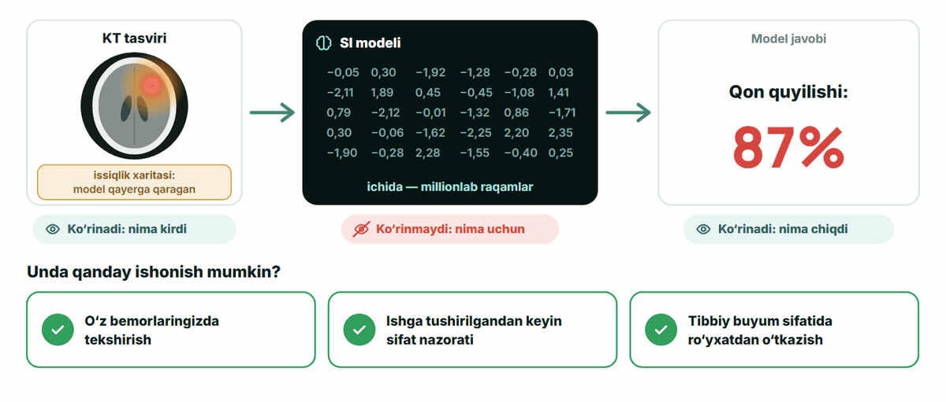
SI QANDAY ISHLAYDI
«Qora quti» nima
Model nega bunday qaror qilganini o‘qib bo‘lmaydi. Ishonchni tekshiruv, sifat nazorati va ro‘yxatdan o‘tkazish beradi.
Modul 4 · Sog‘liqni saqlashda sun’iy intellektni qo‘llash
13

Slide 14
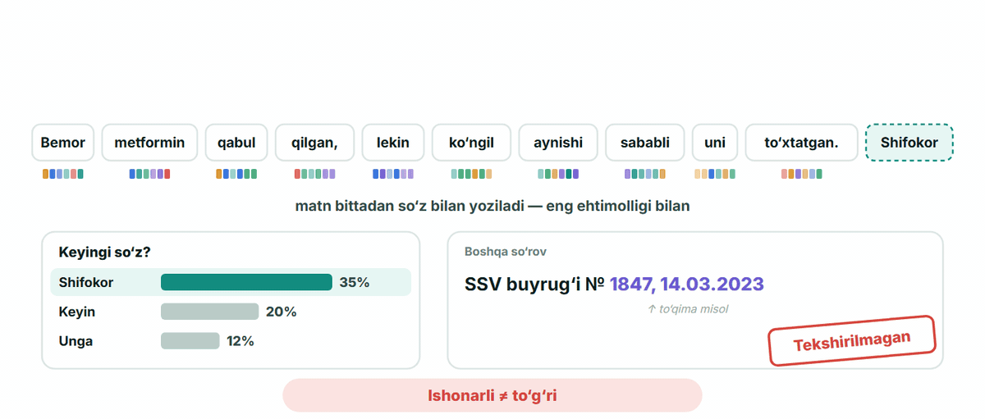
SI QANDAY ISHLAYDI
Til modeli qanday o‘qiydi
Har bir so‘z boshqalarga «qaraydi»; matn bittadan so‘z bilan yoziladi — eng ishonarlisi bilan, tekshirilgani bilan emas.
Modul 4 · Sog‘liqni saqlashda sun’iy intellektni qo‘llash
14

Slide 15
O‘ZINGIZNI TEKSHIRING
SI yordamchisi SSV buyrug‘ining raqami va sanasini aytdi. Nima qilasiz?
Foydalanaman: SI raqam to‘qimaydi
SIdan ishonchi komilmi, deb so‘rayman
A
B
lex.uz dagi asl manba bo‘yicha tekshiraman
Rasmiy eshitilsa, foydalanaman
C
D
Modul 4 · Sog‘liqni saqlashda sun’iy intellektni qo‘llash
→ Javob — keyingi slaydda
15

Slide 16
JAVOB
SI yordamchisi SSV buyrug‘ining raqami va sanasini aytdi. Nima qilasiz?
Foydalanaman: SI raqam to‘qimaydi
SIdan ishonchi komilmi, deb so‘rayman
A
B
lex.uz dagi asl manba bo‘yicha tekshiraman
Rasmiy eshitilsa, foydalanaman
C
D
Izoh. Til modeli tekshirilgan emas, ishonarli yozadi. Raqam, sana va havolalar asl manba bo‘yicha tekshiriladi. SIdan «ishonchingiz komilmi» deb so‘rash — tekshiruv emas.
Modul 4 · Sog‘liqni saqlashda sun’iy intellektni qo‘llash
16

Slide 17
SI QANDAY ISHLAYDI
Gallyutsinatsiyalar: tadqiqotlar nimani ko‘rsatdi
47%
100
maqolalarga havolalarni ChatGPT-3.5 to‘qib chiqargan
ko‘chirma: SI shifokorlarga qarshi, 22 baholovchi ko‘r usulda
30 matnda 115 havola; faqat 7% i to‘liq to‘g‘ri
sifat teng, lekin SIda noaniqlik va tushib qolganlar ko‘proq
Bhattacharyya va boshq., Cureus, 2023 · Williams va boshq., JAMA Internal Medicine, 2025 (UCSF)
Modul 4 · Sog‘liqni saqlashda sun’iy intellektni qo‘llash
17

Slide 18

SI QANDAY ISHLAYDI
Rahbar nimani yodda tutishi kerak
SI misollardan o‘rganadi: ma’lumot sifati = SI sifati
Faqat o‘rgatilgan ma’lumotga o‘xshashida ishonchli — o‘zingiznikida tekshiring
Til modellari tekshirilgan emas, ishonarli yozadi
Charchamaydi va kengayadi: tez-tez, bir xil, tekshiriladigan ish uchun mos
Javobgarlik inson zimmasida qoladi — qonun ham shuni talab qiladi
Modul 4 · Sog‘liqni saqlashda sun’iy intellektni qo‘llash
18

Slide 19
02
2-QISM
Vositalar: nimalar bor va nima uchun
Chat-yordamchilar, NotebookLM, avtomatlashtirish, o‘z modellari, nutq
7 QISMDAN 2-QISM
✓ SI qanday ishlaydi
2 Vositalar: nimalar bor va nima uchun
3 Qoidalar va «hech qachon» ro‘yxati
4 Dunyodagi eng yaxshi misollar
5 Bizda nima qilingan
6 Klinikangizda SIni qayerda qo‘llash kerak
7 Yakuniy test

Slide 20
VOSITALAR: NIMALAR BOR VA NIMA UCHUN
Rahbar ishi uchun chat-yordamchilar
Xizmat | Kuchli tomoni | Narxi | Ma’lumot qayerda qayta ishlanadi
ChatGPT (OpenAI) | xatlar, hisobotlar, yig‘ilish bayonnomalari, tarjima | bepul; pullik ≈ $20/oy | xorijda
Claude (Anthropic) | uzun hujjatlar: shartnomalar, nizomlar | bepul; pullik ≈ $20/oy | xorijda
Gemini (Google) | Gmail, Hujjatlar, Jadvallar bilan bog‘liq | bepul; pullik ≈ $20/oy | xorijda
Microsoft Copilot | Word, Excel, Outlook ichida | Microsoft 365 litsenziyasi | xorijda
YandexGPT, GigaChat | rus tilini yaxshi biladi | bepul va pullik | Rossiyada
Narxlar — 2026-yil oktabr holatiga taxminiy. Bu xizmatlarning hech biri ma’lumotni O‘zbekistonda qayta ishlamaydi: faqat shaxsi ko‘rsatilmagan va xizmat matnlari.
Modul 4 · Sog‘liqni saqlashda sun’iy intellektni qo‘llash
20

Slide 21



VOSITALAR: NIMALAR BOR VA NIMA UCHUN
SI bilan xavfsiz ishlash tartibi
SI qoralama tayyorlaydi — inson tekshiradi va imzolaydi.
Shaxsini yashirish
F.I.Sh., JShShIR, telefon, tug‘ilgan sanasiz
SI qoralamasi
Xat, xulosa, reja, tarjima
Tekshirish
Raqamlar, sanalar — manba bo‘yicha
Imzolash
Imzoladingizmi — demak, siz javob berasiz
Qayd etish
SI qayerda va nima uchun ishlatilgan
→
→
→
→
Modul 4 · Sog‘liqni saqlashda sun’iy intellektni qo‘llash
21

Slide 22
VOSITALAR: NIMALAR BOR VA NIMA UCHUN
SIdan qanday so‘rash kerak: so‘rovning besh qismi
Beshta qism — va SI javobi aniq va tekshiriladigan bo‘ladi.
1
2
3
4
5
Rol
Vazifa
Kontekst va ma’lumotlar
Format
Cheklovlar
«Siz — tuman tibbiyot birlashmasi tahlilchisisiz»
«Bo‘limlar bo‘yicha qabulni kutish vaqtini solishtiring»
«Bir sahifa: jadval va 3 ta xulosa»
«Raqam to‘qimang; ma’lumot bo‘lmasa — shunday deb yozing»
«Mana sentabr uchun anonimlashtirilgan jadval»
Modul 4 · Sog‘liqni saqlashda sun’iy intellektni qo‘llash
22

Slide 23
O‘ZINGIZNI TEKSHIRING
SI xulosasini tashriflar jadvali bo‘yicha tekshiring: xato gaplarni belgilang
Bo‘lim | Reja | Amalda | Bajarildi
Terapiya | 1 200 | 1 140 | 95%
Jarrohlik | 600 | 660 | 110%
Kardiologiya | 800 | 560 | 70%
Pediatriya | 900 | 855 | 95%
Jami | 3 500 | 3 215 | 92%
A
Jarrohlik rejani oshirib bajardi: 110%.
B
Kardiologiya rejani 80% ga bajardi.
C
Terapiya va pediatriya rejani 95% ga bajardi.
D
Shifoxona bo‘yicha reja 98% ga bajarildi.
E
Eng ko‘p tashrif pediatriyada bo‘ldi.
F
Rejadan eng ko‘p kardiologiya ortda qoldi.
Modul 4 · Sog‘liqni saqlashda sun’iy intellektni qo‘llash
→ Javob — keyingi slaydda
23

Slide 24
JAVOB
SI xulosasini tashriflar jadvali bo‘yicha tekshiring: xato gaplarni belgilang
Bo‘lim | Reja | Amalda | Bajarildi
Terapiya | 1 200 | 1 140 | 95%
Jarrohlik | 600 | 660 | 110%
Kardiologiya | 800 | 560 | 70%
Pediatriya | 900 | 855 | 95%
Jami | 3 500 | 3 215 | 92%
A
Jarrohlik rejani oshirib bajardi: 110%.
B
Kardiologiya rejani 80% ga bajardi.
C
Terapiya va pediatriya rejani 95% ga bajardi.
D
Shifoxona bo‘yicha reja 98% ga bajarildi.
E
Eng ko‘p tashrif pediatriyada bo‘ldi.
F
Rejadan eng ko‘p kardiologiya ortda qoldi.
Izoh. Kardiologiya — 80% emas, 70%; shifoxona bo‘yicha — 98% emas, 92%; eng ko‘p tashrif — terapiyada (1 140). Xulosa ishonchli eshitiladi, lekin oltita gapdan uchtasi noto‘g‘ri.
Modul 4 · Sog‘liqni saqlashda sun’iy intellektni qo‘llash
24

Slide 25


VOSITALAR: NIMALAR BOR VA NIMA UCHUN
NotebookLM: hujjatlaringiz bo‘yicha javob beradigan SI
Faqat sizning manbalaringizdan
Buyruqlar, nizomlar, bayonnomalarni yuklaysiz — javoblar faqat ular bo‘yicha, xatboshiga havola bilan.
Xatoni tutish osonroq
Har bir da’voni manbada ochish mumkin — bu «qutini» qisman ochadi.
Klinikada nima uchun
Xodimlarning ichki qoidalar bo‘yicha savollari, yangi xodimlarni o‘qitish, tekshiruvga tayyorgarlik.
Cheklovlar
Google akkaunti kerak, ma’lumot — xorijdagi bulutda. Faqat ochiq va xizmat hujjatlari.
Modul 4 · Sog‘liqni saqlashda sun’iy intellektni qo‘llash
25

Slide 26
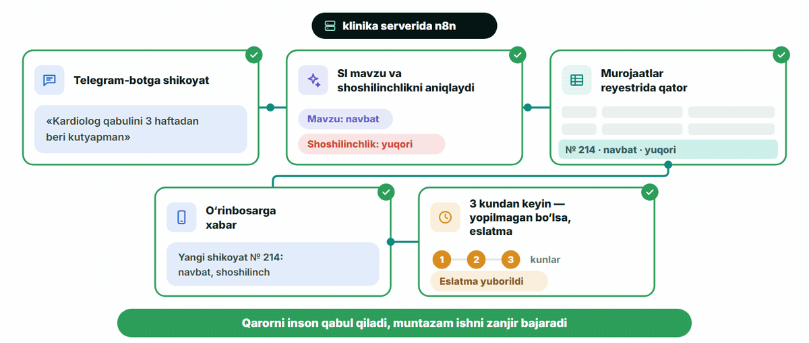
VOSITALAR: NIMALAR BOR VA NIMA UCHUN
Muntazam ishni avtomatlashtirish: n8n zanjirlari
«Agar sodir bo‘lsa — bajar» zanjiri: SI — qadamlardan biri. n8n ni klinika serveriga o‘rnatish mumkin.
Modul 4 · Sog‘liqni saqlashda sun’iy intellektni qo‘llash
26

Slide 27
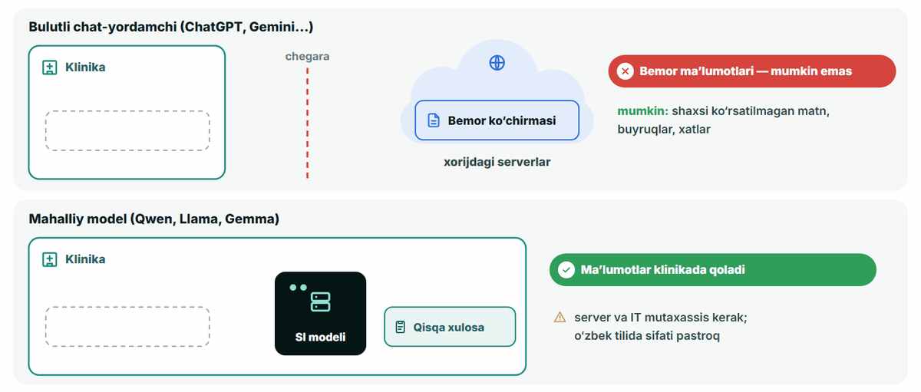
VOSITALAR: NIMALAR BOR VA NIMA UCHUN
Bulut yoki o‘z modelingiz: ma’lumotlar qayerga boradi
Ochiq modellar (Qwen, Llama, Gemma) klinika kompyuterida internetsiz ishlaydi — ma’lumot chiqib ketmaydi.
Modul 4 · Sog‘liqni saqlashda sun’iy intellektni qo‘llash
27

Slide 28



VOSITALAR: NIMALAR BOR VA NIMA UCHUN
Nutq va tasvirlar
Nutqni tanish
Xat diktovkasi, yig‘ilish bayonnomalari. Whisper ni o‘zingizda o‘rnatish mumkin; o‘zbek tili kuchsizroq — qo‘shimcha o‘qitilgani kerak.
O‘zbek nutq xizmatlari
Aisha, UzbekVoice.ai, Muxlisa o‘zbek va aralash nutqni tushunadi. Ma’lumotni qayerda saqlashini yozma aniqlang.
Rasm yaratish
Bemorlar va klinika ijtimoiy tarmoqlari uchun plakatlar, eslatmalar, rasmlar.
Tasvirlar uchun hech qachon
Tibbiy tasvirlarni «yaxshilamang» va yaratmang, haqiqiy bemor va xodimlar suratini yaratmang.
Modul 4 · Sog‘liqni saqlashda sun’iy intellektni qo‘llash
28

Slide 29


VOSITALAR: NIMALAR BOR VA NIMA UCHUN
Qaysi vazifa uchun qaysi vosita
Bemor ma’lumotlari bormi?
Ha → faqat o‘z modelingiz yoki klinika serveri
Matn yozish yoki qisqartirish
Shaxsi ko‘rsatilmagan matn bilan chat-yordamchi
Faqat hujjatlar bo‘yicha javob
Ochiq buyruqlar bilan NotebookLM
Takrorlanadigan zanjir
Klinika serveridagi n8n
Klinik qaror
Faqat ro‘yxatdan o‘tgan buyum, pilot va shifokor
→
→
→
→
Modul 4 · Sog‘liqni saqlashda sun’iy intellektni qo‘llash
29

Slide 30
O‘ZINGIZNI TEKSHIRING
Bemor ko‘chirmalarini klinikadan tashqariga yubormasdan SI yordamida qanday qayta ishlash mumkin?
Bepul ChatGPT
NotebookLM
A
B
Make yoki Zapier
Shifoxona serveridagi o‘z modeli
C
D
Modul 4 · Sog‘liqni saqlashda sun’iy intellektni qo‘llash
→ Javob — keyingi slaydda
30

Slide 31
JAVOB
Bemor ko‘chirmalarini klinikadan tashqariga yubormasdan SI yordamida qanday qayta ishlash mumkin?
Bepul ChatGPT
NotebookLM
A
B
Make yoki Zapier
Shifoxona serveridagi o‘z modeli
C
D
Izoh. Faqat o‘z (mahalliy) modelingiz klinika ichida ishlaydi. Qolgan xizmatlar ma’lumotni xorijdagi bulutda qayta ishlaydi.
Modul 4 · Sog‘liqni saqlashda sun’iy intellektni qo‘llash
31

Slide 32
03
3-QISM
Qoidalar va «hech qachon» ro‘yxati
O‘zbekiston hujjatlari, JSST, jahon amaliyoti va ko‘r-ko‘rona ishonch
7 QISMDAN 3-QISM
✓ SI qanday ishlaydi
✓ Vositalar: nimalar bor va nima uchun
3 Qoidalar va «hech qachon» ro‘yxati
4 Dunyodagi eng yaxshi misollar
5 Bizda nima qilingan
6 Klinikangizda SIni qayerda qo‘llash kerak
7 Yakuniy test

Slide 33

QOIDALAR VA «HECH QACHON» RO‘YXATI
O‘zbekistonda SI: 2024–2026 hujjatlari
PQ-358 · 14.10.2024
2030-yilgacha SI rivojlantirish strategiyasi; sog‘liqni saqlash — ustuvorlar qatorida
VMQ № 425 · 10.07.2025
86 ta ustuvor loyiha: SI-mammografiya, KT va rentgen tahlili, tizimda shifokor yordamchisi
PF-189 · 22.10.2025
2026-yil oxirigacha davlat boshqaruvi va ijtimoiy sohada kamida 100 ta SI loyihasi
O‘RQ-1115 · 21.01.2026
SI ilk bor qonunda: inson himoyasi va qoidabuzarlik uchun javobgarlik
→
→
→
Modul 4 · Sog‘liqni saqlashda sun’iy intellektni qo‘llash
33

Slide 34

QOIDALAR VA «HECH QACHON» RO‘YXATI
O‘RQ-1115 qonuni va bemor ma’lumotlari
SI insonga zarar yetkazmasligi kerak
Hayot, sog‘liq, erkinlik, sha’n va qadr-qimmatga — bu qonunda to‘g‘ridan-to‘g‘ri yozilgan.
Huquqlar haqidagi qaror — faqat SI bo‘yicha emas
Huquq va erkinliklar haqidagi yuridik ahamiyatli qarorlarni faqat SI xulosalariga asoslab bo‘lmaydi.
Ma’lumotlar uchun javobgarlik
SI yordamida shaxsiy ma’lumotlarni noqonuniy qayta ishlash yoki tarqatish — ma’muriy javobgarlik.
Sog‘liq ma’lumotlari — alohida toifa
Va shifokorlik siri. Kurs qoidasi: bemor ma’lumotlari — faqat tibbiy tizimda yoki klinika serverlarida.
Modul 4 · Sog‘liqni saqlashda sun’iy intellektni qo‘llash
34

Slide 35


QOIDALAR VA «HECH QACHON» RO‘YXATI
JSST: sog‘liqni saqlashda SIning olti tamoyili
JSSTning «Sog‘liqni saqlashda SI etikasi va boshqaruvi» qo‘llanmasi, 2021
Inson avtonomiyasi
Qarorni odamlar qabul qiladi; bemor SI haqida biladi
Xavfsizlik va farovonlik
SI zarar yetkazmaydi va xavfsizlikka tekshirilgan
Shaffoflik
Qanday ishlashi va qaysi ma’lumotda o‘rgatilgani tushunarli
Javobgarlik
Xato uchun kim javob berishi oldindan ma’lum
Adolat
Barcha bemor guruhlari uchun bir xil ishlaydi
Barqarorlik
U ishda doimiy baholanadi va qo‘llab-quvvatlanadi
Modul 4 · Sog‘liqni saqlashda sun’iy intellektni qo‘llash
35

Slide 36
QOIDALAR VA «HECH QACHON» RO‘YXATI
SI noto‘g‘ri maslahat berganda
19,8%
45,5%
SI noto‘g‘ri maslahat berganda boshlovchi radiologlar aniqligi
xuddi shu holatda juda tajribali radiologlar aniqligi
noto‘g‘ri maslahatsiz — 82,3%
noto‘g‘ri maslahatsiz — 79,7%
Dratsch va boshq., Radiology, 2023 · mammografiya, BI-RADS toifalari
Modul 4 · Sog‘liqni saqlashda sun’iy intellektni qo‘llash
36

Slide 37
QOIDALAR VA «HECH QACHON» RO‘YXATI
Dunyoda bu qanday tartibga solinadi
1
YeI: tibbiy SI — «yuqori xavf» (SI to‘g‘risidagi qonun, 2024)
Xavflarni boshqarish, hujjatlar, inson nazorati, ishga tushirilgandan keyin kuzatuv. Tibbiy buyumlar uchun — 2028-yil avgustdan.
2
AQSH: SI bilan 1 400 dan ortiq tibbiy buyumga ruxsat berilgan
Taxminan to‘rtdan uch qismi — radiologiyada. Birinchi avtonom tizim — 2018-yilda.
3
JSST: SIni tartibga solish bo‘yicha 18 talab (2023)
Hujjatlar, xavflarni boshqarish, maqsad bo‘yicha tekshiruv, ma’lumot sifati, ma’lumot himoyasi, hamkorlik.
4
O‘zbekiston uchun — xarid paytida tayyor nazorat ro‘yxati
Xorijiy yetkazib beruvchilar mahsulotni shu qoidalar asosida qiladi — ularni talab qilish mumkin.
Modul 4 · Sog‘liqni saqlashda sun’iy intellektni qo‘llash
37

Slide 38
O‘ZINGIZNI TEKSHIRING
Xavfsizmi yoki yo‘q? SIdan foydalanishning to‘qqiz usulini taqsimlang
Mumkin
Faqat o‘zimizda
Mumkin emas
1
F.I.Sh. va JShShIR bilan ko‘chirmani — bepul chat-botga
2
Bemor ma’lumotlarisiz vazirlikka xat qoralamasi
3
Klinika serverida ko‘chirma qoralamasi, shifokor tekshiradi
4
Tasvir bo‘yicha shifokorsiz yakuniy tashxis
5
Emlash haqidagi plakat uchun g‘oyalar
6
O‘z serverimizdagi n8n orqali bemorlarga eslatmalar
7
Faqat SI javobi bo‘yicha imtiyozni rad etish
8
E’lon qilingan SSV buyrug‘ining qisqa mazmuni
9
O‘z serverimizda konsilium matni, shifokor tekshiradi
Modul 4 · Sog‘liqni saqlashda sun’iy intellektni qo‘llash
→ Javob — keyingi slaydda
38

Slide 39
JAVOB
Xavfsizmi yoki yo‘q? SIdan foydalanishning to‘qqiz usulini taqsimlang
Mumkin
Faqat o‘zimizda
Mumkin emas
2
Bemor ma’lumotlarisiz vazirlikka xat qoralamasi
3
Klinika serverida ko‘chirma qoralamasi, shifokor tekshiradi
1
F.I.Sh. va JShShIR bilan ko‘chirmani — bepul chat-botga
5
Emlash haqidagi plakat uchun g‘oyalar
6
O‘z serverimizdagi n8n orqali bemorlarga eslatmalar
4
Tasvir bo‘yicha shifokorsiz yakuniy tashxis
8
E’lon qilingan SSV buyrug‘ining qisqa mazmuni
9
O‘z serverimizda konsilium matni, shifokor tekshiradi
7
Faqat SI javobi bo‘yicha imtiyozni rad etish
Izoh. Yashil — bemor ma’lumoti yo‘q. Sariq — ma’lumot klinikadan chiqmaydi va natijani shifokor tekshiradi. Qizil — ma’lumot ommaviy xizmatga ketadi yoki SI inson o‘rniga qaror qiladi (O‘RQ-1115).
Modul 4 · Sog‘liqni saqlashda sun’iy intellektni qo‘llash
39

Slide 40

QOIDALAR VA «HECH QACHON» RO‘YXATI
Hech qachon va har doim
Hech qachon
Har doim
Bemorning F.I.Sh., JShShIR, telefoni yoki suratini ommaviy SIga kiritmang
Matn xizmatga tushishidan oldin shaxsini yashiring
Raqam, sana va raqamlarni asl manba bo‘yicha tekshiring
SI qoralamasini o‘qimasdan imzolamang
SI bergan buyruq raqami yoki havolani tekshirmasdan ishlatmang
Sizning bemorlaringizga o‘xshash bemorlardagi natijalarni talab qiling
Ishga tushirilgandan keyin SI ishini kuzating: modellar «eskiradi»
Davolash yoki inson huquqlari haqida SI yolg‘iz qaror qilmasin
Bemor va xodimlarga SI qayerda ishlatilishini ayting
O‘z bemorlaringizda pilotsiz klinik SI sotib olmang
Modul 4 · Sog‘liqni saqlashda sun’iy intellektni qo‘llash
40

Slide 41
04
4-QISM
Dunyodagi eng yaxshi misollar
SI tadqiqotlarda foydasini isbotlagan va ish bermagan joylar
7 QISMDAN 4-QISM
✓ SI qanday ishlaydi
✓ Vositalar: nimalar bor va nima uchun
✓ Qoidalar va «hech qachon» ro‘yxati
4 Dunyodagi eng yaxshi misollar
5 Bizda nima qilingan
6 Klinikangizda SIni qayerda qo‘llash kerak
7 Yakuniy test

Slide 42
O‘ZINGIZNI TEKSHIRING
Shvetsiya, 105 000 dan ortiq ayol: mammografik skriningda SI nima berdi?
Shifokorlarga kamroq yuklama bilan ko‘proq saraton topildi
Radiologlarni to‘liq almashtirdi
A
B
Soxta chaqiruvlar ikki baravar ko‘paydi
Hech qanday farq yo‘q
C
D
Modul 4 · Sog‘liqni saqlashda sun’iy intellektni qo‘llash
→ Javob — keyingi slaydda
42

Slide 43
JAVOB
Shvetsiya, 105 000 dan ortiq ayol: mammografik skriningda SI nima berdi?
Shifokorlarga kamroq yuklama bilan ko‘proq saraton topildi
Radiologlarni to‘liq almashtirdi
A
B
Soxta chaqiruvlar ikki baravar ko‘paydi
Hech qanday farq yo‘q
C
D
Izoh. Tasvirlarni o‘qish yuklamasi −44%, saraton 29% ko‘proq topilgan, soxta chaqiruvlar ko‘paymagan. Radiologlar qolgan — SI ishni taqsimlagan.
Modul 4 · Sog‘liqni saqlashda sun’iy intellektni qo‘llash
43

Slide 44
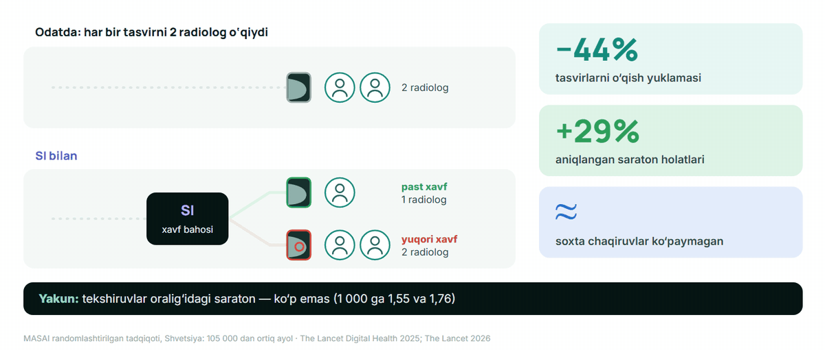
DUNYODAGI ENG YAXSHI MISOLLAR
Mammografiya: SI tasvirlarni taqsimlaydi
MASAI randomlashtirilgan tadqiqoti, Shvetsiya · The Lancet Digital Health 2025, The Lancet 2026
Modul 4 · Sog‘liqni saqlashda sun’iy intellektni qo‘llash
44

Slide 45
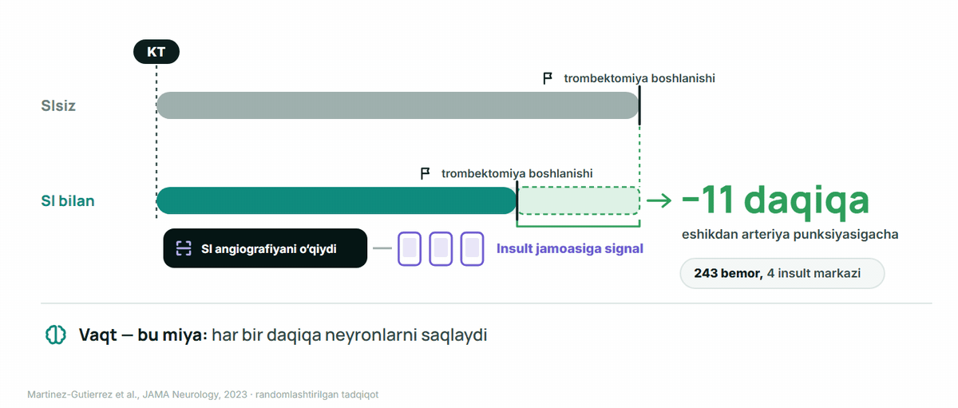
DUNYODAGI ENG YAXSHI MISOLLAR
Insult: jamoaga bir necha daqiqada signal
SI KT-angiografiyani o‘qiydi va jamoani darhol ogohlantiradi · JAMA Neurology, 2023, randomlashtirilgan tadqiqot
Modul 4 · Sog‘liqni saqlashda sun’iy intellektni qo‘llash
45

Slide 46
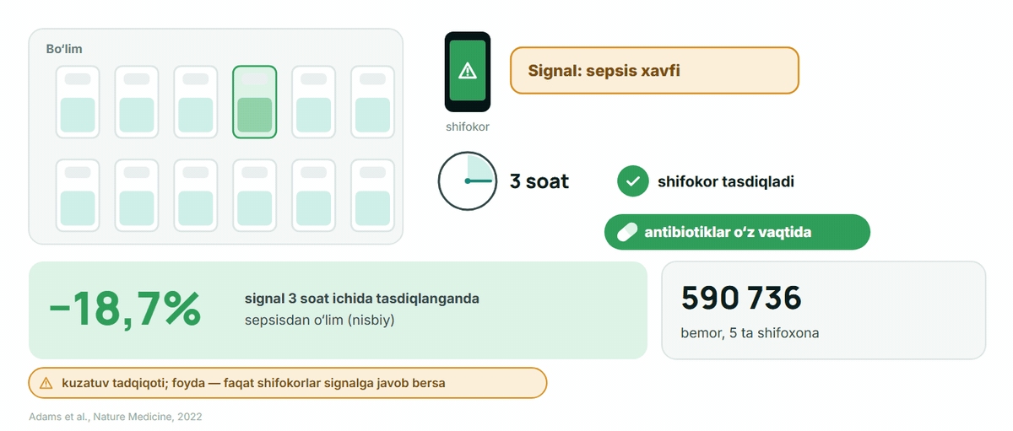
DUNYODAGI ENG YAXSHI MISOLLAR
Sepsis: hayotni saqlab qolgan erta signal
TREWS tizimi, Johns Hopkins · Nature Medicine, 2022 · foyda — shifokorlar signalga javob berganda
Modul 4 · Sog‘liqni saqlashda sun’iy intellektni qo‘llash
46

Slide 47
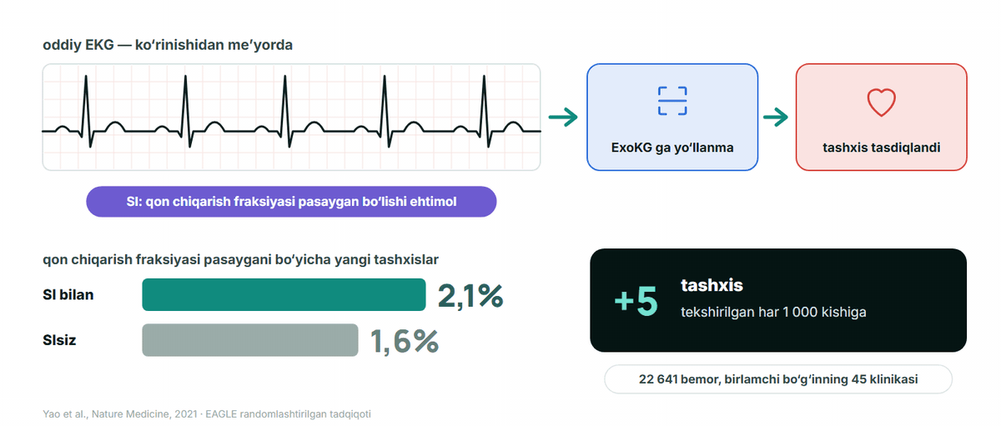
DUNYODAGI ENG YAXSHI MISOLLAR
SI bilan EKG yashirin yurak yetishmovchiligini topadi
EAGLE tadqiqoti, Mayo Clinic · Nature Medicine, 2021 · randomlashtirilgan, birlamchi bo‘g‘in
Modul 4 · Sog‘liqni saqlashda sun’iy intellektni qo‘llash
47

Slide 48
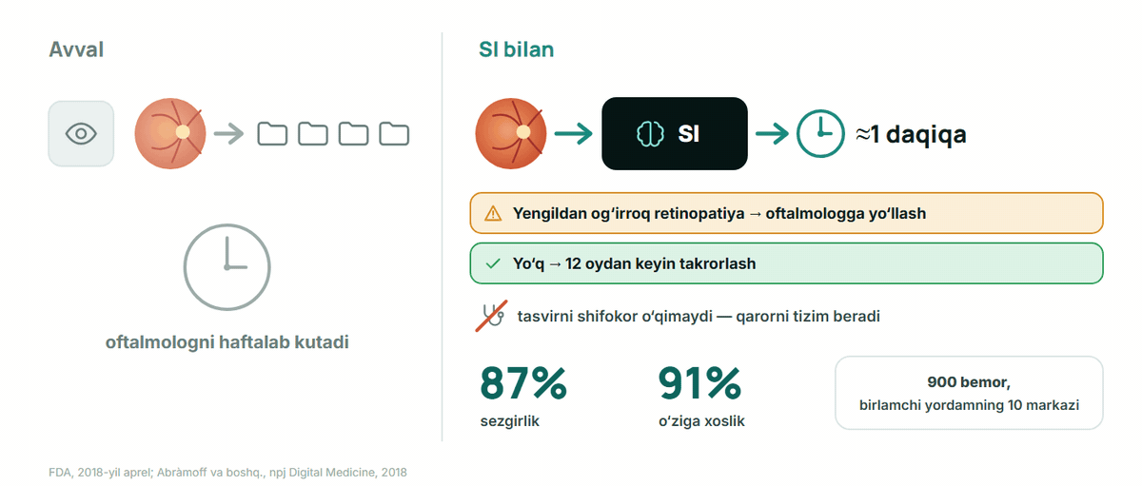
DUNYODAGI ENG YAXSHI MISOLLAR
Tashxisni o‘zi qo‘yadigan birinchi SI
IDx-DR, diabetik retinopatiya · FDA ruxsati, 2018-yil aprel · 900 bemor, 10 markaz
Modul 4 · Sog‘liqni saqlashda sun’iy intellektni qo‘llash
48

Slide 49
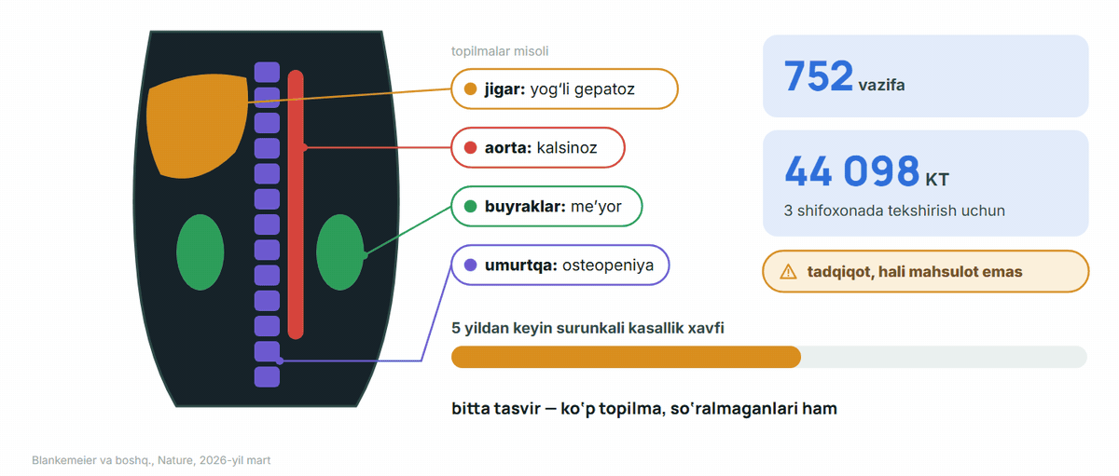
DUNYODAGI ENG YAXSHI MISOLLAR
Bitta SI butun KT tasvirini o‘qiydi
Merlin modeli, Stenford · Nature, 2026 · tadqiqot, hali mahsulot emas
Modul 4 · Sog‘liqni saqlashda sun’iy intellektni qo‘llash
49

Slide 50
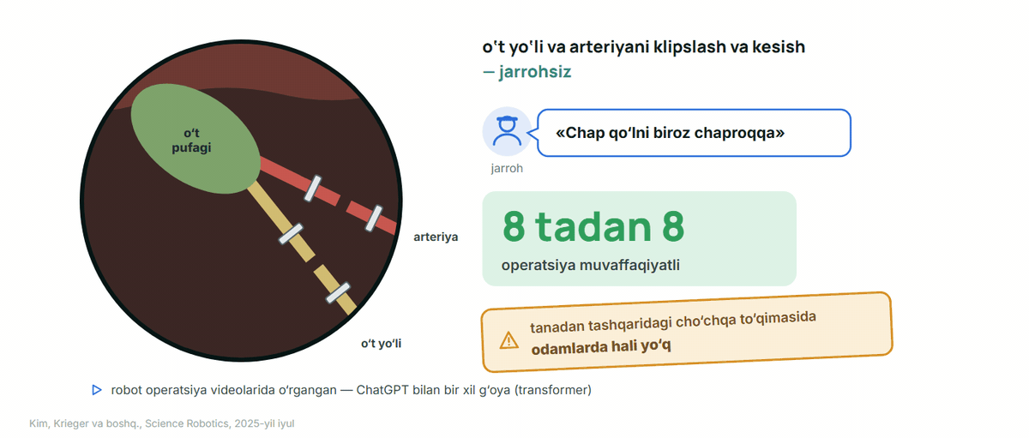
DUNYODAGI ENG YAXSHI MISOLLAR
Robot operatsiya bosqichini o‘zi bajardi
SRT-H tizimi, Johns Hopkins · Science Robotics, 2025 · cho‘chqa to‘qimasida, odamlarda hali yo‘q
Modul 4 · Sog‘liqni saqlashda sun’iy intellektni qo‘llash
50

Slide 51
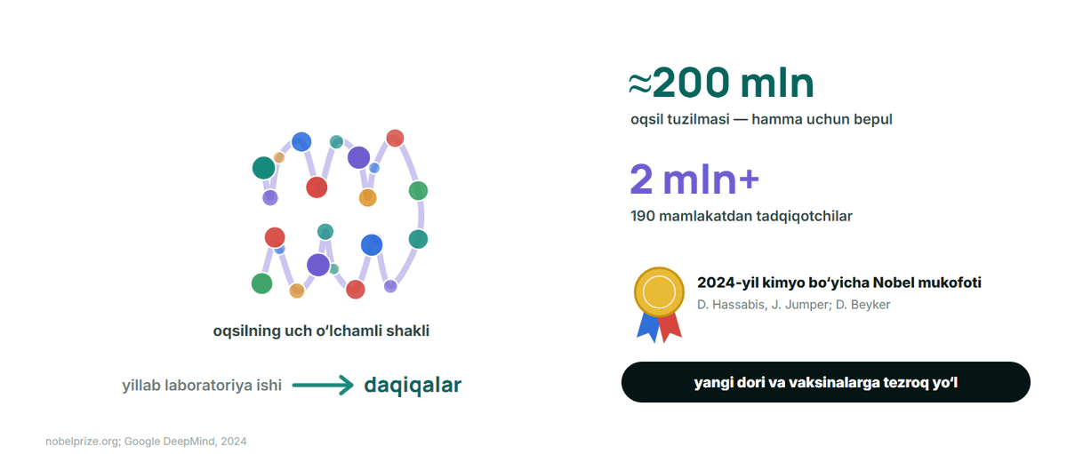
DUNYODAGI ENG YAXSHI MISOLLAR
AlphaFold: oqsillar shakli va Nobel mukofoti
2024-yil kimyo bo‘yicha Nobel mukofoti · nobelprize.org
Modul 4 · Sog‘liqni saqlashda sun’iy intellektni qo‘llash
51

Slide 52
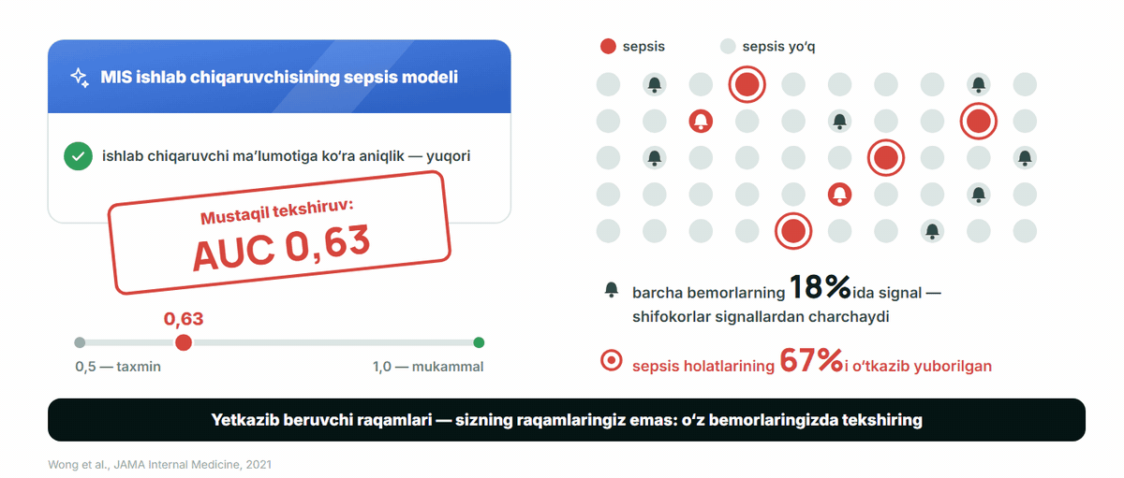
DUNYODAGI ENG YAXSHI MISOLLAR
Muvaffaqiyatsizlik: sepsis modeli tekshiruvdan o‘tmadi
Epic sepsis modeli, Michigandagi mustaqil tekshiruv · JAMA Internal Medicine, 2021
Modul 4 · Sog‘liqni saqlashda sun’iy intellektni qo‘llash
52

Slide 53
MUVAFFAQIYATSIZLIK
Onkologiya uchun IBM Watson
1
IBM ichki hujjatlari: davolash bo‘yicha «xavfli va noto‘g‘ri» tavsiyalar
2
Tizim haqiqiy bemorlarda emas, oz sonli o‘ylab topilgan holatlarda o‘rgatilgan
> 60 mln
Reklama dalillardan o‘zib ketgan: bemorlarda natija tadqiqotlari bo‘lmagan
3
dollarni bitta onkologiya markazi loyiha yopilgunicha sarflagan
RAHBAR UCHUN XULOSA
Mashhur nom — dalil emas. Haqiqiy bemorlardagi natijalarni so‘rang.
Manba: STAT News, 25.07.2018; University of Texas audit, 2017
Modul 4 · Sog‘liqni saqlashda sun’iy intellektni qo‘llash
53

Slide 54
MUVAFFAQIYATSIZLIK
Tailand klinikalarida ko‘z tubi suratlari
1
Laboratoriyada Google modeli yuqori aniqlik ko‘rsatgan
2
Klinikalarda — yomon yorug‘lik, xira tasvirlar, sekin internet
21%
3
Bemorlarni boshqa shifoxonaga yuborishgan — ortiqcha safarlar va norozilik
tasvirlarni tizim yaroqsiz deb rad etgan (~1 840 tadan)
RAHBAR UCHUN XULOSA
Muvaffaqiyatni algoritm emas, jarayon, uskuna, yorug‘lik, internet va xodimlar tayyorgarligi hal qiladi.
Manba: Beede et al., CHI 2020; MIT Technology Review, 2020
Modul 4 · Sog‘liqni saqlashda sun’iy intellektni qo‘llash
54

Slide 55
O‘ZINGIZNI TEKSHIRING
Uchta muvaffaqiyatsizlikning umumiy jihati nima: Epic, Watson, Tailand?
Tizimlar juda qimmat bo‘lgan
Kompyuter quvvati yetmagan
A
B
Ular haqiqiy sharoitda o‘z bemorlarida tekshirilmagan
Shifokorlar ular bilan ishlashdan bosh tortgan
C
D
Modul 4 · Sog‘liqni saqlashda sun’iy intellektni qo‘llash
→ Javob — keyingi slaydda
55

Slide 56
JAVOB
Uchta muvaffaqiyatsizlikning umumiy jihati nima: Epic, Watson, Tailand?
Tizimlar juda qimmat bo‘lgan
Kompyuter quvvati yetmagan
A
B
Ular haqiqiy sharoitda o‘z bemorlarida tekshirilmagan
Shifokorlar ular bilan ishlashdan bosh tortgan
C
D
Izoh. Uchala holatda ham va’dalar va laboratoriya raqamlari haqiqiy ishda tekshirilmagan: o‘z bemorlari, uskunasi va jarayonlarida.
Modul 4 · Sog‘liqni saqlashda sun’iy intellektni qo‘llash
56

Slide 57
05
5-QISM
Bizda nima qilingan
O‘qituvchi ishlanmalari: holati, cheklovlari, keyingi qadamlar
7 QISMDAN 5-QISM
✓ SI qanday ishlaydi
✓ Vositalar: nimalar bor va nima uchun
✓ Qoidalar va «hech qachon» ro‘yxati
✓ Dunyodagi eng yaxshi misollar
5 Bizda nima qilingan
6 Klinikangizda SIni qayerda qo‘llash kerak
7 Yakuniy test

Slide 58
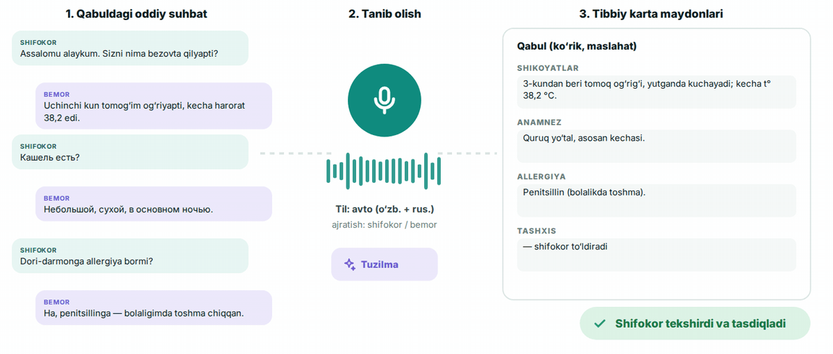
BIZDA NIMA QILINGAN
MedScribe: suhbatdan ETY yozuvigacha
Pilot: Ko‘z mikroxirurgiyasi markazi (15 bemor, 30 qabul) · shifokorlar matnning ~0,8% ini o‘zgartirgan · qarorni shifokor qabul qiladi
Modul 4 · Sog‘liqni saqlashda sun’iy intellektni qo‘llash
58

Slide 59
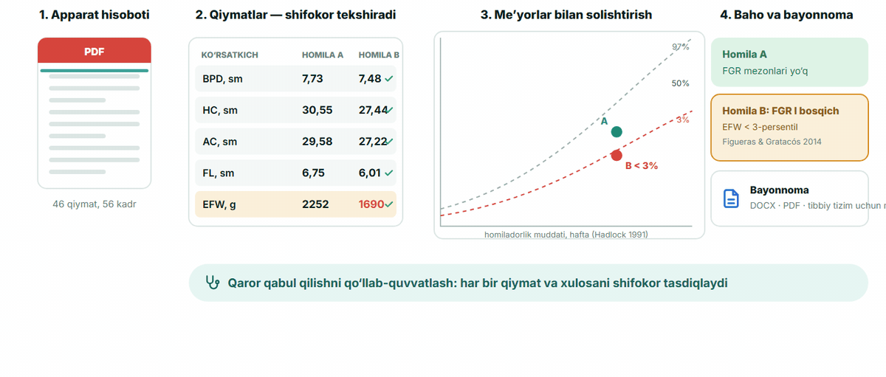
BIZDA NIMA QILINGAN
UTT moduli: apparat hisobotidan bayonnomagacha
Hamkor — DeFactum klinikasi · har bir qiymatni shifokor tasdiqlaydi, har bir me’yor — manbasi bilan
Modul 4 · Sog‘liqni saqlashda sun’iy intellektni qo‘llash
59

Slide 60
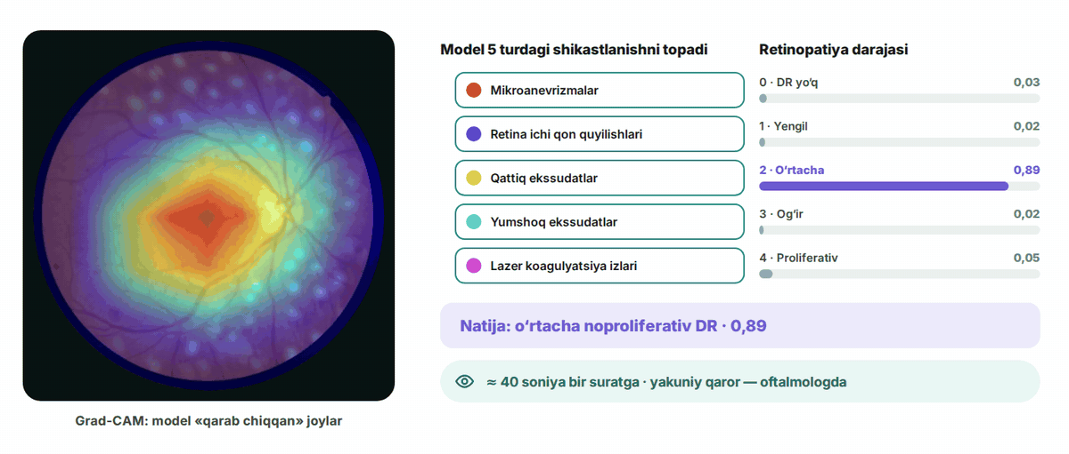
BIZDA NIMA QILINGAN
Retina Uz: diabetik retinopatiya skriningi
Hamkor — Ko‘z mikroxirurgiyasi markazi, davlat granti · AUPR ≈ 0,7: ko‘p shikastlanishni topadi, bir qismini o‘tkazadi — oftalmolog ko‘radi
Modul 4 · Sog‘liqni saqlashda sun’iy intellektni qo‘llash
60

Slide 61
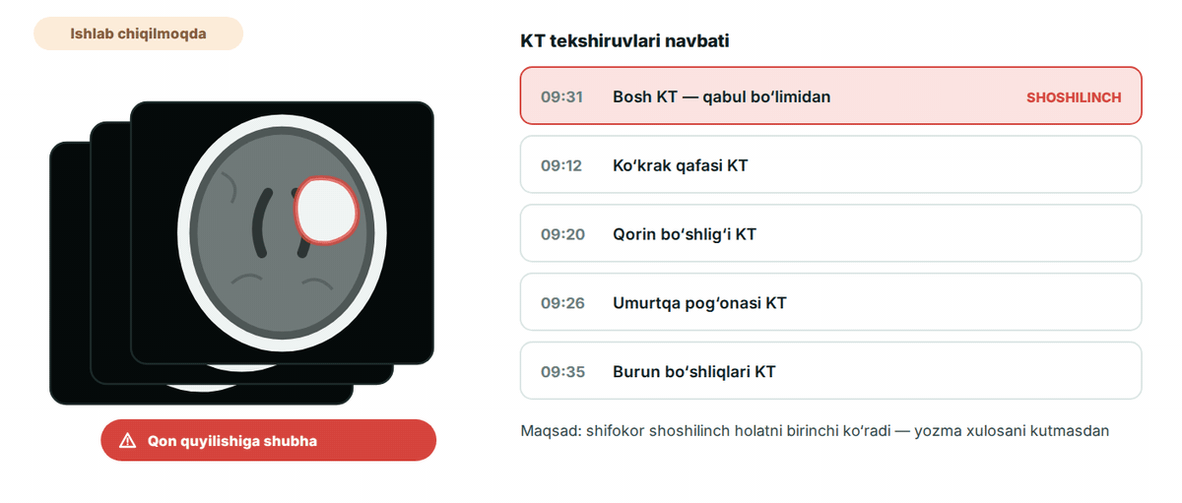
BIZDA NIMA QILINGAN
KT uchun SI: miyaga qon quyilishi (ishlab chiqilmoqda)
Ishlab chiqilmoqda, natijalar hali yo‘q · belgilangan KT tasvirlari va pilot uchun hamkor shifoxonalar kerak
Modul 4 · Sog‘liqni saqlashda sun’iy intellektni qo‘llash
61

Slide 62
06
6-QISM
Klinikangizda SIni qayerda qo‘llash kerak
Tor joy, uchta to‘xtash savoli, olti mezon va pilot
7 QISMDAN 6-QISM
✓ SI qanday ishlaydi
✓ Vositalar: nimalar bor va nima uchun
✓ Qoidalar va «hech qachon» ro‘yxati
✓ Dunyodagi eng yaxshi misollar
✓ Bizda nima qilingan
6 Klinikangizda SIni qayerda qo‘llash kerak
7 Yakuniy test

Slide 63
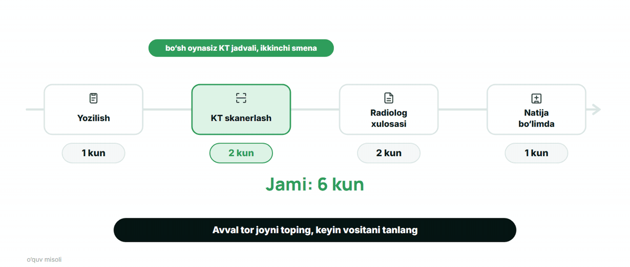
KLINIKANGIZDA SINI QAYERDA QO‘LLASH KERAK
Tor joyni tezlashtirish kerak
Navbat skanerlashda tursa, xulosa uchun SI deyarli hech narsani o‘zgartirmaydi. Avval tor joyni toping.
Modul 4 · Sog‘liqni saqlashda sun’iy intellektni qo‘llash
63

Slide 64
KLINIKANGIZDA SINI QAYERDA QO‘LLASH KERAK
Uchta to‘xtash savoli: har qanday «yo‘q» — hozir emas
Inson har bir natijani tekshiradimi?
Natija bemorga ta’sir qilishidan oldin
Ma’lumotlar o‘zimizda qoladimi?
Tibbiy tizimda, klinika serverida yoki to‘liq anonim
Klinik bo‘lsa — buyum va pilot bormi?
Ro‘yxatdan o‘tgan mahsulot va o‘z bemorlarida tekshiruv
→
→
Modul 4 · Sog‘liqni saqlashda sun’iy intellektni qo‘llash
64

Slide 65
KLINIKANGIZDA SINI QAYERDA QO‘LLASH KERAK
Olti mezon: 1 dan 3 ballgacha
Mezon | 1 ball | 3 ball
Hajm: oyiga holatlar | 100 dan kam | 1 000 dan ko‘p
Bitta holatga vaqt | 2 daqiqadan kam | 10 daqiqadan ko‘p
Og‘riq: navbat, ortiqcha ish, shikoyat | kamdan-kam | har kuni
Ma’lumot tayyor | qog‘ozda | to‘liq tizimda
Natijani tekshirish oson | o‘zi qilgandan uzoqroq | bir qarash yetadi
Xato bo‘lsa, xavf past | bemorga zarar yetishi mumkin | faqat qog‘ozni qayta qilish
Yig‘indi 6–18: 15–18 — pilotni boshlash; 11–14 — avval ma’lumot yoki jarayonni tayyorlash; 10 va kam — hozir emas.
Modul 4 · Sog‘liqni saqlashda sun’iy intellektni qo‘llash
65

Slide 66
MASHQ
Klinikangiz jarayonlarini baholang: SI qayerda xavfsiz foyda beradi?
Jarayon | Foyda (1–3) | Xavfsizlik va tayyorlik (1–3)
1. Chiqish epikrizlari qoralamalari
2. Bemorlarga qabul haqida eslatmalar
3. Shikoyat va murojaatlarni saralash
4. Tibbiy tizimdan oylik hisobotlar
5. KT va rentgen xulosalari navbati
6. Tasvir bo‘yicha shifokorsiz tashxis
Foyda: 1 — holatlar kam, navbat yo‘q, 3 — holatlar ko‘p, bu «tor joy» · Xavfsizlik va tayyorlik: 1 — ma’lumot yo‘q, xato xavfli, 3 — ma’lumot tizimda, tekshirish oson
Pilotni boshlash: ikkala baho ham yuqori
Modul 4 · Sog‘liqni saqlashda sun’iy intellektni qo‘llash
66

Slide 67
KLINIKANGIZDA SINI QAYERDA QO‘LLASH KERAK
Uchta o‘quv misoli: 300 o‘rinli shifoxona
Jarayon | Foyda | Tayyorlik va xavfsizlik | Yig‘indi | Qaror
Qabul eslatmalari (kelmaslik) | 3 + 1 + 3 | 3 + 3 + 3 | 16 | birinchi bo‘lib boshlash
Ko‘chirma qoralamalari | 3 + 3 + 3 | 2 + 2 + 2 | 15 | o‘z serverida pilot
KT xulosalari navbati | 3 + 2 + 3 | 3 + 1 + 1 | 13 | avval tor joyni topish
Raqamlar shartli. «Zerikarli» ma’muriy vazifalar ta’sirli klinik vazifalardan ko‘proq ball to‘playdi va boshlash uchun xavfsizroq.
Modul 4 · Sog‘liqni saqlashda sun’iy intellektni qo‘llash
67

Slide 68
KLINIKANGIZDA SINI QAYERDA QO‘LLASH KERAK
4 haftalik pilot
Bitta jarayon, bitta bo‘lim, bitta ko‘rsatkich — oldin va keyin.
1
2
3
4
5
Tanlash
O‘lchash
Ishga tushirish
Solishtirish
Qaror qilish
Eng ko‘p ball to‘plagan bitta jarayon va bitta bo‘lim
Boshlang‘ich ko‘rsatkich: ko‘chirmaga daqiqalar, kelmaslik %
«Qoralama → tekshiruv → imzo» qoidasi, xatolar jurnali
4 haftadan keyin — o‘sha ko‘rsatkich va topilgan xatolar
Kengaytirish, takomillashtirish yoki to‘xtatish — raqamlar bo‘yicha
Modul 4 · Sog‘liqni saqlashda sun’iy intellektni qo‘llash
68

Slide 69
07
BILIMNI TEKSHIRISH
Yakuniy test
O‘zingizni tekshirish uchun 5 ta savol · javob — har bir savoldan keyingi slaydda
7 QISMDAN 7-QISM
✓ SI qanday ishlaydi
✓ Vositalar: nimalar bor va nima uchun
✓ Qoidalar va «hech qachon» ro‘yxati
✓ Dunyodagi eng yaxshi misollar
✓ Bizda nima qilingan
✓ Klinikangizda SIni qayerda qo‘llash kerak
7 Yakuniy test

Slide 70
O‘ZINGIZNI TEKSHIRING
Mashinali o‘qitish modeli asosan nimadan o‘rganadi?
Dasturchi yozgan qoidalardan
Javobli misollardan (o‘tgan holatlardan)
A
B
U tushunadigan darsliklardan
Shifokor sezgisidan
C
D
Modul 4 · Sog‘liqni saqlashda sun’iy intellektni qo‘llash
→ Javob — keyingi slaydda
70

Slide 71
JAVOB
Mashinali o‘qitish modeli asosan nimadan o‘rganadi?
Dasturchi yozgan qoidalardan
Javobli misollardan (o‘tgan holatlardan)
A
B
U tushunadigan darsliklardan
Shifokor sezgisidan
C
D
Izoh. Model belgilangan misollardagi qonuniyatlarni topadi. Shuning uchun ma’lumot sifati — SI sifati.
Modul 4 · Sog‘liqni saqlashda sun’iy intellektni qo‘llash
71

Slide 72
O‘ZINGIZNI TEKSHIRING
Til modelida (ChatGPT, Gemini) «e’tibor» nima qiladi?
Har bir so‘z qaysi boshqa so‘zlar muhimroq ekanini tanlaydi
Javob noto‘g‘ri bo‘lsa, ogohlantiradi
A
B
Tibbiy bazalarda faktlarni tekshiradi
Foydalanuvchi qancha o‘qishini kuzatadi
C
D
Modul 4 · Sog‘liqni saqlashda sun’iy intellektni qo‘llash
→ Javob — keyingi slaydda
72

Slide 73
JAVOB
Til modelida (ChatGPT, Gemini) «e’tibor» nima qiladi?
Har bir so‘z qaysi boshqa so‘zlar muhimroq ekanini tanlaydi
Javob noto‘g‘ri bo‘lsa, ogohlantiradi
A
B
Tibbiy bazalarda faktlarni tekshiradi
Foydalanuvchi qancha o‘qishini kuzatadi
C
D
Izoh. E’tibor so‘zlarni o‘zaro bog‘laydi («uni» → «metformin»). Model ishonarli matn yozadi, lekin faktlarni tekshirmaydi.
Modul 4 · Sog‘liqni saqlashda sun’iy intellektni qo‘llash
73

Slide 74
O‘ZINGIZNI TEKSHIRING
O‘RQ-1115 qonuni (2026) fuqarolar huquqlariga oid qarorlar haqida nima deydi?
SI qarorlari yakuniy
SIdan foydalanish taqiqlangan
A
B
Faqat xorijiy SI taqiqlangan
Ularni faqat SI xulosalariga asoslab bo‘lmaydi
C
D
Modul 4 · Sog‘liqni saqlashda sun’iy intellektni qo‘llash
→ Javob — keyingi slaydda
74

Slide 75
JAVOB
O‘RQ-1115 qonuni (2026) fuqarolar huquqlariga oid qarorlar haqida nima deydi?
SI qarorlari yakuniy
SIdan foydalanish taqiqlangan
A
B
Faqat xorijiy SI taqiqlangan
Ularni faqat SI xulosalariga asoslab bo‘lmaydi
C
D
Izoh. SIdan foydalanish mumkin, lekin huquq va erkinliklar haqidagi yuridik ahamiyatli qarorlar faqat SI xulosalariga tayanishi mumkin emas.
Modul 4 · Sog‘liqni saqlashda sun’iy intellektni qo‘llash
75

Slide 76
O‘ZINGIZNI TEKSHIRING
SRT-H roboti (Johns Hopkins, 2025) aslida nima qildi?
Odam-bemorni o‘zi operatsiya qildi
Masofadan boshqaruv orqali jarrohga yordam berdi
A
B
Cho‘chqa to‘qimasida operatsiya bosqichini o‘zi bajardi
Operatsiyadan oldin KTni o‘qidi
C
D
Modul 4 · Sog‘liqni saqlashda sun’iy intellektni qo‘llash
→ Javob — keyingi slaydda
76

Slide 77
JAVOB
SRT-H roboti (Johns Hopkins, 2025) aslida nima qildi?
Odam-bemorni o‘zi operatsiya qildi
Masofadan boshqaruv orqali jarrohga yordam berdi
A
B
Cho‘chqa to‘qimasida operatsiya bosqichini o‘zi bajardi
Operatsiyadan oldin KTni o‘qidi
C
D
Izoh. Tanadan tashqaridagi cho‘chqa o‘t pufaklarida 8 tadan 8 tasi muvaffaqiyatli. Odamlarda avtonom operatsiyalar hali yo‘q.
Modul 4 · Sog‘liqni saqlashda sun’iy intellektni qo‘llash
77

Slide 78
O‘ZINGIZNI TEKSHIRING
Klinika SI loyihasini nimadan boshlagani ma’qul?
Saratonning avtomatik tashxisi
Qabul bo‘limida saralash shifokorlarini almashtirish
A
B
Dorilarni avtomatik tayinlash
Tekshirish oson bo‘lgan tez-tez uchraydigan ma’muriy vazifa
C
D
Modul 4 · Sog‘liqni saqlashda sun’iy intellektni qo‘llash
→ Javob — keyingi slaydda
78

Slide 79
JAVOB
Klinika SI loyihasini nimadan boshlagani ma’qul?
Saratonning avtomatik tashxisi
Qabul bo‘limida saralash shifokorlarini almashtirish
A
B
Dorilarni avtomatik tayinlash
Tekshirish oson bo‘lgan tez-tez uchraydigan ma’muriy vazifa
C
D
Izoh. Ko‘p holat, past xavf va tez tekshiruv minimal xavf bilan foyda beradi. Klinik SIga ro‘yxatdan o‘tish va o‘z bemorlarida tekshiruv kerak.
Modul 4 · Sog‘liqni saqlashda sun’iy intellektni qo‘llash
79

Slide 80
Kursdagi faol ishtirokingiz uchun rahmat!
Klinikalar bilan pilot loyihalar: Telegram @sultanovshoh
ALOQA
Shokhrukh Sultanov
Telegram @sultanovshoh
MedScribe
medscribe.mednovo.uz
Retina Uz
retina.mednovo.uz

